Slide 1
Örnek olay 4-TENİSTE ŞİKE VE BAHİS

Slide 2
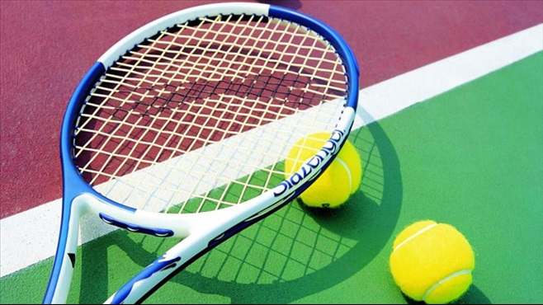
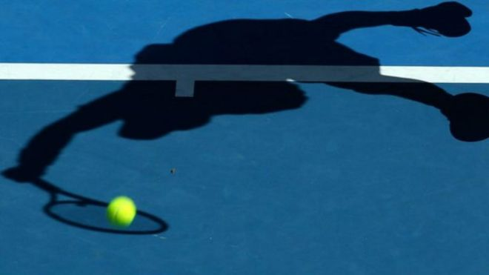
TENİSTE ŞİKE VE BAHİS
Uluslararası Tenis Federasyonu’nun (ITF), Ekim 2015’te Türkiye Tenis Federasyonu’na bir yazı göndererek; şikeye karıştıkları yönünde şüpheler bulunan iki Türk hakeme görev verilmemesini istediği öğrenildi.

Slide 3
TENİSTE ŞİKE VE BAHİS
2 Türk hakeme ömür boyu men cezası
ITF (Uluslararası Tenis Federasyonu), maç skorlarını manipüle ettikleri belirlenen Türk hakemler Serkan Aslan ve Mehmet Ülker'e ömür boyu men cezası verdi.

Slide 4
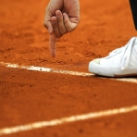
HAKEMLER NEYLE SUÇLANIYOR ?
Ömür boyu men cezası alan hakemlerden Mehmet Ülker'in Ekim 2015‘ te Belek‘ te düzenlenen turnuvada maçların skorunu sisteme geç girdiği ve cep telefonu aracalığıyla üçüncü taraflara daha önce bildirdiği tespit edildi. Bu sayede yönettikleri maçlara bahis oynayan kişilere avantaj sağladıkları saptanmıştır.

Slide 5
CEZA NERELERDE GEÇERLİ OLACAK?
2015 yılında düzenlenen ITF turnuvalarında söz konusu suçu işledikleri belirlenen hakemlerin cezası ATP ve WTA organizasyonlarında da geçerli olacak.
ITF tarafından yapılan açıklamada, Serkan Aslan ve Mehmet Ülker‘ in 2015‘ te görev yaptıkları alt kategori müsabakalarında söz konusu suçu işledikleri ve her iki hakemin de sertifikalarının kalıcı olarak iptal edildiği bildirildi.

Slide 6
ANALİZ SORULAR
Hakemlerin sertifikalarının kalıcı olarak iptal edilmesini doğru buluyor musunuz? Daha hafif bir cezayla sporun içinde kalmaları doğru olur muydu?
Eğer bir tenis organizasyonu yapsaydınız, böyle bir durumla karşılaşmamak için nasıl önlemler alırdınız?

